Slide 1

여러분은 최근 가장 주목받는 소프트웨어가 무엇이라고 생각하십니까?
Notes:
안녕하십니까. 다우기술에서 키움증권 에이아이 서비스를 개발하고 있는 비아이엑스팀 안중찬 선임입니다.
여러분은 최근 가장 주목받는 소프트웨어가 무엇이라고 생각하십니까? 저는 클로드 코드라고 생각합니다.

Slide 2

Claude Code
Notes:
클로드 코드는 원하는 일을 말로 설명하면 코드를 작성하고, 실행하고, 오류를 수정해 주는 도구입니다.

Slide 3
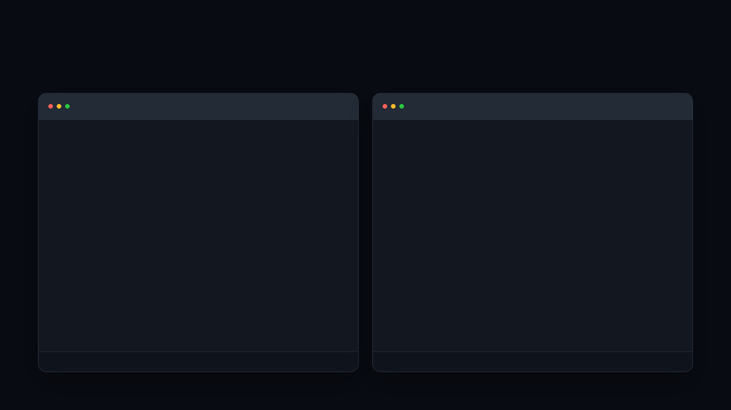
같은 작업을 더 간결하게
어셈블리에서 C언어로, 표현의 수준이 높아졌습니다
Assembly
sum.asm
C
sum.c
; NASM x86-64 · Linux · sum 1..10
global _start
section .bss
buffer resb 24
section .text
_start:
xor rax, rax
mov rcx, 1
.sum:
add rax, rcx
inc rcx
cmp rcx, 10
jle .sum
lea rsi, [rel buffer + 23]
mov byte [rsi], 10
mov rbx, 10
.digit:
xor rdx, rdx
div rbx
add dl, '0'
dec rsi
mov [rsi], dl
test rax, rax
jnz .digit
lea rdx, [rel buffer + 24]
sub rdx, rsi
mov rax, 1
mov rdi, 1
syscall
mov rax, 60
xor rdi, rdi
syscall
#include <stdio.h>
int main(void) {
int sum = 0;
for (int n = 1; n <= 10; ++n) {
sum += n;
}
printf("%d\n", sum);
return 0;
}
OUTPUT
55
OUTPUT
55
두 코드 모두 1부터 10까지의 합계 55를 출력 · 실제 언어 코드 예시
Notes:
저는 이 변화가 프로그래밍 언어의 발전과 닮아 있다고 생각합니다. 어셈블리에서 씨 언어로 발전하면서, 같은 작업을 더 간결하게 표현할 수 있게 됐습니다.

Slide 4
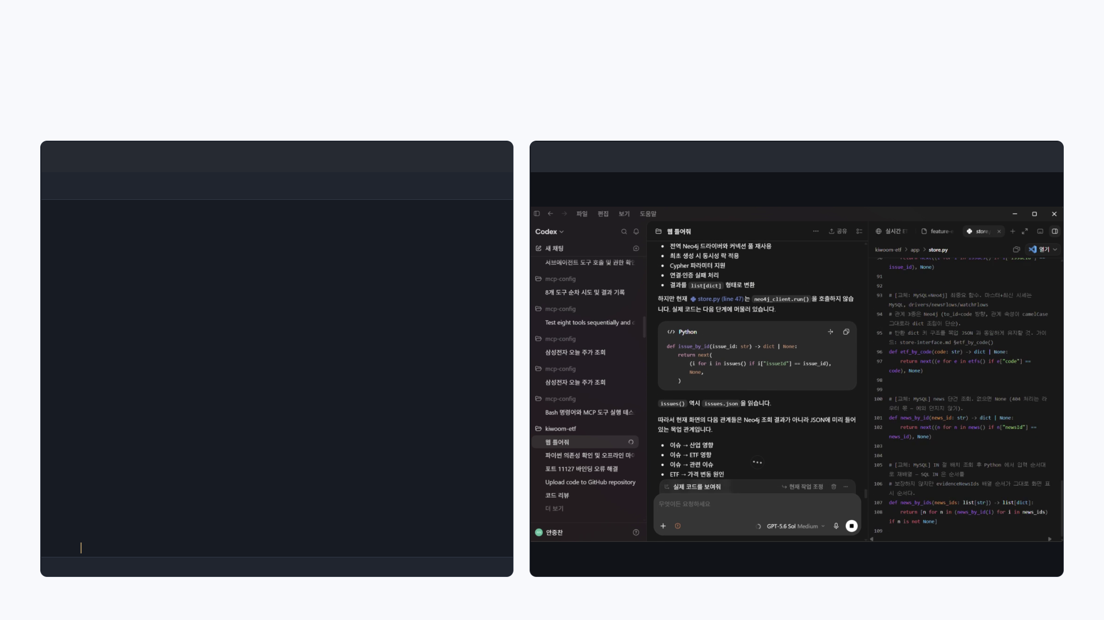
자연어로 전달하는 의도
코드로 설명하던 작업을 말로 요청합니다
직접 코드로 작성
Java
대화로 의도를 전달
실제 화면 · 5배속
J
EtfIssueStore.java
ETF 이슈 조회
1
2
3
4
5
6
7
8
9
10
11
12
13
14
15
16
17
18
19
20
21
22
23
24
25
26
import java.util.List;
import java.util.Optional;
public class EtfIssueStore {
record Issue(String id, String title,
List<String> etfNames) {}
private final List<Issue> issues = List.of(
new Issue("ISS-005", "금리 인하 기대 회복",
List.of("은행·배당 ETF", "채권 ETF")),
new Issue("ISS-006", "반도체 투자 확대",
List.of("반도체 ETF"))
);
public Optional<Issue> issueById(String id) {
return issues.stream()
.filter(issue -> issue.id().equals(id))
.findFirst();
}
public List<String> relatedEtfs(String issueId) {
return issueById(issueId)
.map(Issue::etfNames)
.orElseGet(List::of);
}
}
코드 작성 재현
입력 완료
왼쪽: Java 코드 작성 재현 / 오른쪽: 사용자 제공 GPT동영상.mp4 · 전체 화면 · 5배속 · 무음
Notes:
이제는 코드로 적던 요구를 우리가 평소 쓰는 말로 전달하기 시작했습니다. 말로 설명하는 것이 개발의 새로운 방식이 되고 있는 겁니다.

Slide 5
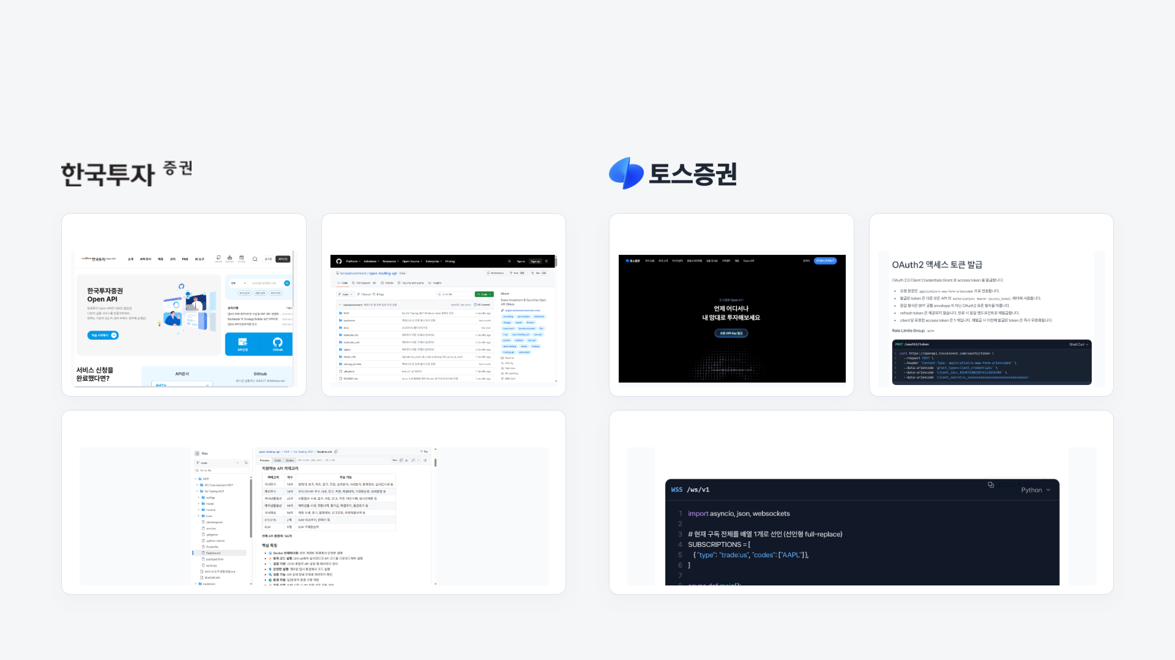
증권사의 API와 MCP
투자 기능을 연결하는 도구가 열리고 있습니다
개발자센터에서 Trading MCP까지
Open API에서 실시간 구독까지
01
개발자센터
02
공식 GitHub
01
Open API
02
인증과 호출
03
Trading MCP
03
실시간 구독
공식 공개 자료 · 한국투자증권 개발자센터 / GitHub / Trading MCP · 토스증권 Open API / 개발자 문서
Notes:
그렇다면 투자자에게는 어떨까요? 증권사의 데이터와 기능을 연결하는 에이피아이, 엠씨피, 씨엘아이 같은 도구가 있습니다. 이런 도구를 클로드 코드에 연결하기만 하면, 누구나 쓸 수 있는 투자 작업 공간이 만들어질까요?

Slide 6

Claude Code가 집중하는 고객
최고의 엔지니어를 위한 최고의 제품
“we’re laser focused on building the best product for the best engineers.”
우리는 최고의 엔지니어를 위한 최고의 제품을 만드는 데 집중하고 있습니다.
Claude Code 창시자이자 개발 총괄, Boris Cherny
Every · AI & I · 49:56–50:03 · 실제 재생 화면 캡처 · 7초 · 무음
Notes:
클로드 코드를 만든 보리스 체르니는 최고의 엔지니어를 위한 최고의 제품에 집중한다고 말했습니다. 전문 소프트웨어 개발자를 주요 고객으로 삼는다는 뜻입니다.

Slide 7

ENVIRONMENT
환경 구성
STREAMING
CONCURRENCY
PATH / .env / packages
□—□
실시간 구독
□—□
비동기 처리
AUTHENTICATION
의존성 · 버전 · 설치
WebSocket / reconnect
Promise.all / event loop
인증과 권한
연결 유지 · 이벤트 처리
동시 요청 · 순서 · 대기
◇
access_token / refresh_token
키 관리 · 만료 · 권한
OBSERVABILITY
AI를 투자에 활용하고 싶은
로그 분석
INFO → WARN → ERROR
일반 투자자
이력 · 추적 · 진단
초보자부터 경험 많은 투자자까지
소프트웨어를 직접 개발하는 엔지니어는 아닙니다.
SECURITY
◇
보안
secrets / permission
민감 정보 · 접근 제어
Notes:
이런 도구는 숙련된 개발자에게 새로운 투자 기회를 줄 수 있습니다. 하지만 일반 투자자가 같은 방식으로 활용하기에는 어려움이 있습니다.

Slide 8

투자 지식에 더해지는 개발 역량
도구를 연결하고, 시스템을 구성하며, 오류를 해결하는 능력까지.
ENVIRONMENT
환경 구성
STREAMING
CONCURRENCY
PATH / .env / packages
□—□
실시간 구독
□—□
비동기 처리
AUTHENTICATION
의존성 · 버전 · 설치
WebSocket / reconnect
Promise.all / event loop
인증과 권한
연결 유지 · 이벤트 처리
동시 요청 · 순서 · 대기
◇
access_token / refresh_token
키 관리 · 만료 · 권한
ARCHITECTURE
LANGUAGES
□—□
시스템 아키텍처
프로그래밍 언어
INTEGRATION
Client → Service → Storage
API 연결
async / await
계층 · 의존성 · 책임 분리
Python · JavaScript
GET /market/quotes
요청 · 응답 · 호출 제한
COMMAND LINE
CLI 명령
$ connect --server market
명령어 · 인자 · 실행 환경
MODEL CONTEXT
DEBUGGING
□—□
MCP 서버
DATABASE
오류 해결
tools/list → tools/call
※
서버 설정 · 도구 스키마
◎
데이터베이스
Traceback · timeout
DATA PIPELINE
SELECT / JOIN / INDEX
원인 분석 · 복구 · 재시도
◎
데이터 변환
저장 · 관계 · 트랜잭션
JSON → normalize → validate
타입 · 누락값 · 형식
Notes:
에이피아이, 엠씨피, 씨엘아이 같은 도구를 쓰려면 투자 지식만으로는 부족하기 때문입니다. 도구를 직접 연결하고, 작동할 환경을 만들고, 오류가 나면 해결해야 합니다.

Slide 9

투자자가 직접 떠안아야 하는 개발 부담
OPERATIONS
API · MCP · CLI가 제공되어도, 직접 만들어야 할 작업은 남아 있습니다.
ENVIRONMENT
□—□
배포와 운영
환경 구성
STREAMING
CONCURRENCY
PATH / .env / packages
build → deploy → monitor
□—□
실시간 구독
□—□
비동기 처리
AUTHENTICATION
의존성 · 버전 · 설치
프로세스 · 배포 · 유지보수
WebSocket / reconnect
Promise.all / event loop
인증과 권한
연결 유지 · 이벤트 처리
동시 요청 · 순서 · 대기
◇
access_token / refresh_token
키 관리 · 만료 · 권한
ARCHITECTURE
LANGUAGES
□—□
시스템 아키텍처
OBSERVABILITY
프로그래밍 언어
INTEGRATION
로그 분석
Client → Service → Storage
API 연결
INFO → WARN → ERROR
async / await
이력 · 추적 · 진단
Python · JavaScript
계층 · 의존성 · 책임 분리
GET /market/quotes
투자를 하기 위해
요청 · 응답 · 호출 제한
COMMAND LINE
개발까지 해야 한다면.
VERIFICATION
CLI 명령
✓
테스트
$ connect --server market
assert result.is_valid
명령어 · 인자 · 실행 환경
경계 조건 · 통합 검증
MODEL CONTEXT
DEBUGGING
□—□
MCP 서버
DATABASE
오류 해결
tools/list → tools/call
※
서버 설정 · 도구 스키마
◎
데이터베이스
SECURITY
LOGIC
ERROR HANDLING
SELECT / JOIN / INDEX
◇
보안
Traceback · timeout
알고리즘
DATA PIPELINE
※
예외와 재시도
secrets / permission
원인 분석 · 복구 · 재시도
저장 · 관계 · 트랜잭션
◇
◎
데이터 변환
민감 정보 · 접근 제어
if condition: evaluate()
try / catch / backoff
조건 · 흐름 · 상태
실패 처리 · 중복 방지
JSON → normalize → validate
타입 · 누락값 · 형식
Notes:
즉, 도구가 준비되어 있어도 실제 투자 작업을 완성하려면 개발 부담을 직접 떠안아야 합니다. 이것이 저희가 정의한 고객의 문제입니다.

Slide 10

Notes:
아테나의 고객은 에이아이를 투자에 활용하고 싶지만, 소프트웨어를 직접 개발하는 사람은 아닌 일반 투자자입니다. 초보자부터 경험 많은 투자자까지 모두 포함합니다.

Slide 11

Notes:
아테나는 투자자가 이런 개발 부담 없이 에이아이로 필요한 정보와 근거를 확인하고, 자신의 투자 판단에 집중하도록 돕고자 합니다.

Slide 12

ATHENA
투자자의 말이 실제 작업으로 이어지는 공간
Notes:
이 고객 문제에서 출발한 제품이 아테나입니다.
여러분은 평소 어떻게 투자하고 계십니까?

Slide 13
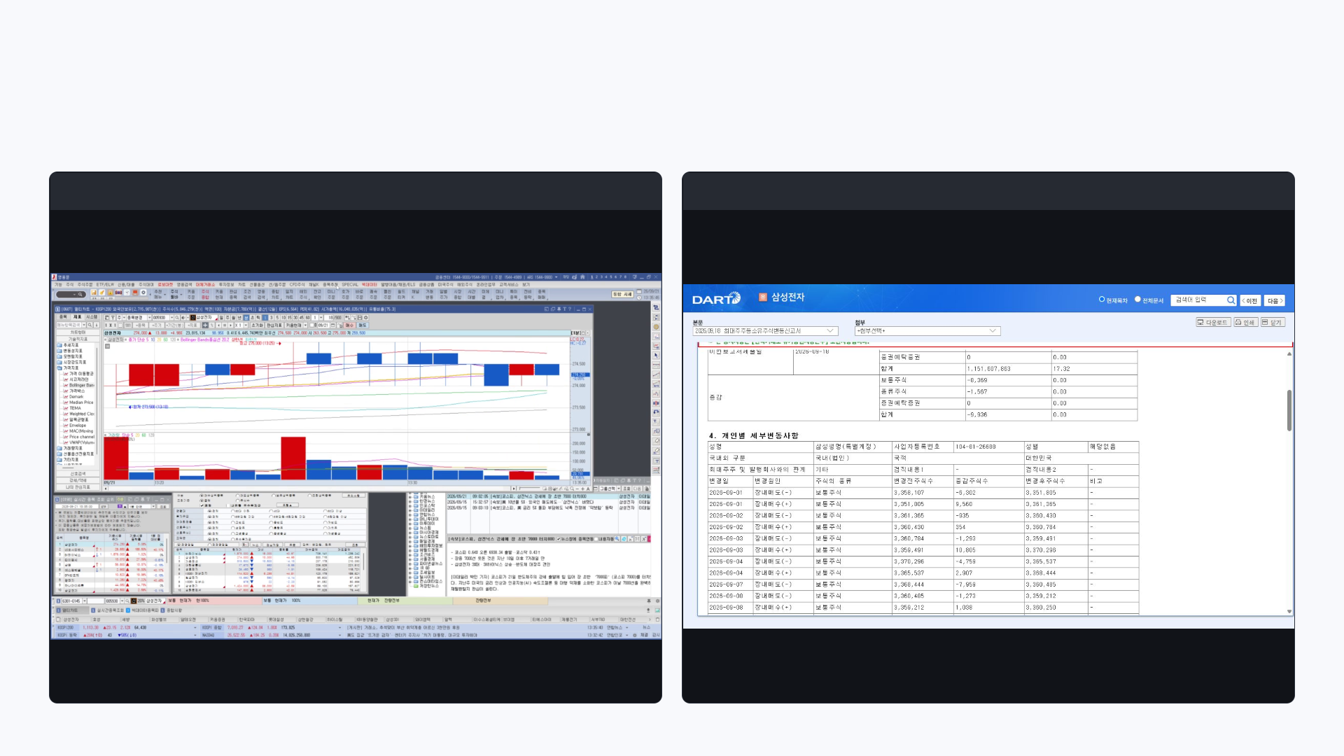
차트에서 뉴스와 공시까지
시장 움직임과 그 배경을 함께 확인합니다
가격과 거래량 · 실제 HTS
뉴스와 공시 · 실제 브라우저
HTS: 사용자 제공 전체 화면 · 3배속 · 무음 / 뉴스·공시: 실제 브라우저 캡처 · 무음 · 동일 사건 근거 아님
Notes:
투자자는 차트의 가격과 거래량, 여러 지표를 살펴봅니다. 뉴스와 공시 원문을 찾아 가격이 움직인 배경을 확인하고, 판단의 근거를 쌓습니다.

Slide 14
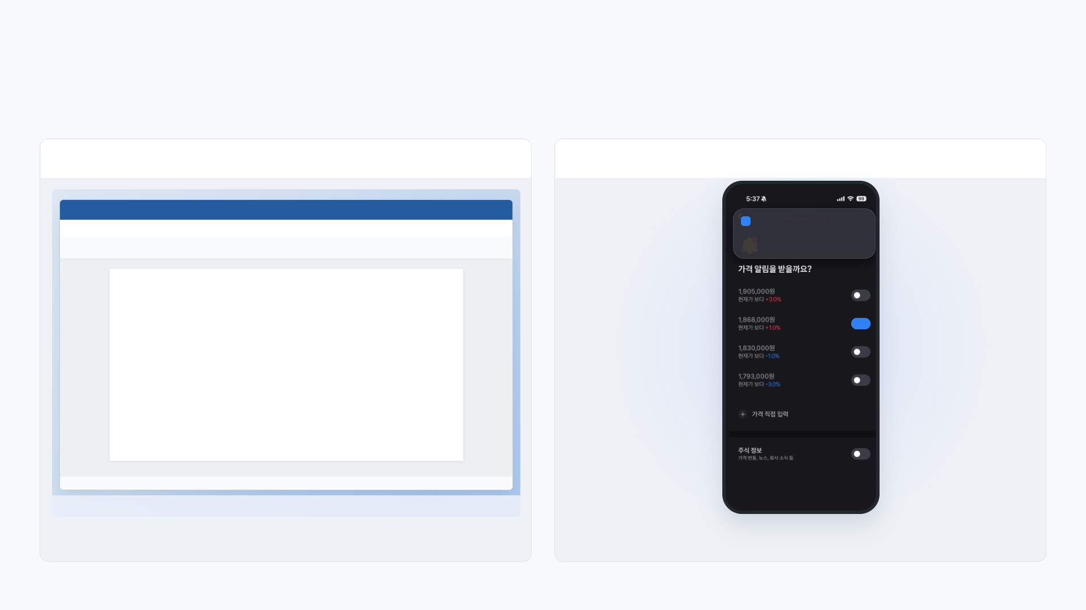
기록과 조건 알림
지난 판단을 돌아보고, 필요한 변화를 살핍니다
01
판단과 근거 기록
저장한 문서 다시 열기
02
관심 종목 조건 알림
가격 알림 도착
W
투자 검토 노트.docx
저장됨
— □ ×
W
t
토스
지금
파일 홈 삽입 레이아웃 검토 보기
SK하이닉스 가격 알림
맑은 고딕 11 │
B
I
투자 검토 노트.docx
U │ ≡ ☷
설정한 1,868,000원에 도달했어요.
투자 검토 노트
관찰 대상: 가상 종목 DEMO-A
판단 근거
가격 회복과 거래량 변화를 함께 확인한다.
뉴스와 공시에서 변화의 배경을 찾아 기록한다.
다음에 확인할 조건
관심 가격에 도달하면 근거를 다시 살펴본다.
페이지 1 / 1
한국어 100%
⊞ ⌕
W
▣
열기
→
입력
→
저장
→
다시 확인
조건 설정
→
일상 속 사용
→
알림 확인
Word 사용 흐름 재현 · 토스 사용자 제공 원본 화면 / 설정·알림 도착 재현
Notes:
매매 일지로 지난 판단을 되짚고, 그 경험을 다음 투자에 활용합니다. 관심 종목에 조건을 걸어 두고, 알림이 오면 다시 판단하기도 합니다.

Slide 15
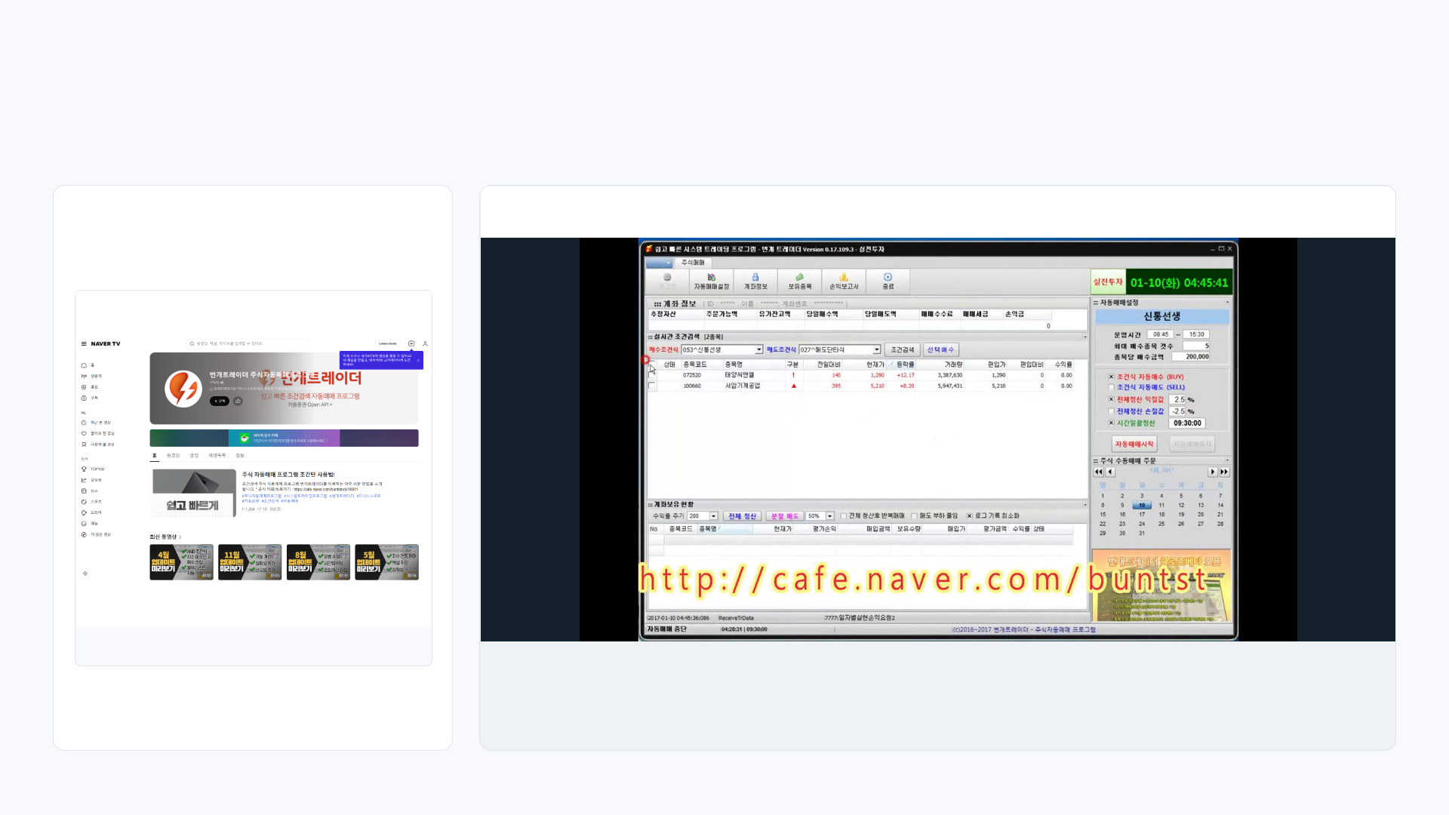
자신의 전략을 설계하고 검증
조건을 조정하며 투자 원칙을 구체화합니다
조건검색 기반 자동매매 프로그램
공식 프로그램 시연
2배속 · 화면 녹화
번개트레이더
공식 채널 · 사용법과 기능 소개 ↗
공식 공개 영상 · 프로그램 사용 장면
원본 영상 ↗
공식 홈페이지·고객지원 카페 ↗
공식 영상 재생 화면을 녹화한 자료입니다. 이번 발표에서 새로 실행한 모의투자 결과가 아닙니다.
번개트레이더 공식 채널 · 시연 영상 출처: 2017년 공개 영상
Notes:
일부 투자자는 키움 오픈에이피아이를 활용한 번트 트레이드 같은 프로그램 매매 도구를 씁니다. 조건을 바꾸고 결과를 검증하면서 자신만의 투자 원칙을 만듭니다.

Slide 16
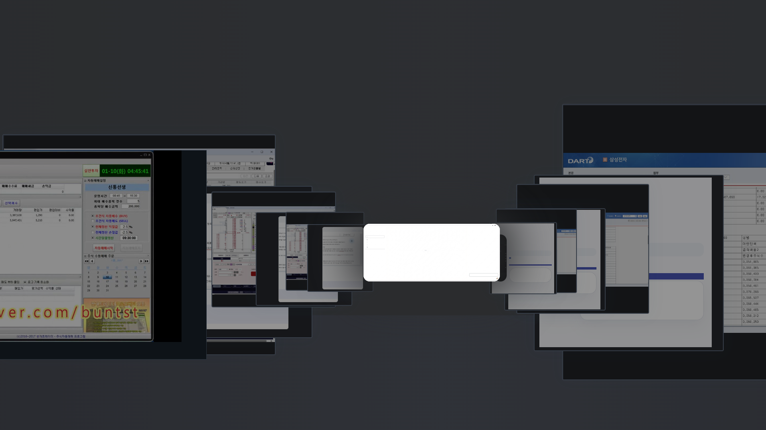
투자자의 작업은 이어집니다
분석, 조사, 기록, 감시, 전략 검증
투자 검토 노트
예시 PDF
예시 Word
기다릴 조건을
남겨 둡니다.
투자 검토 노트
예시 PDF
예시 Word
가격 알림 · 재현
투자 검토 노트
예시 PDF
+
새 대화
가격 알림 · 재현
예시 Word
⌕
대화 검색
기다릴 조건을
남겨 둡니다.
이력 · 모드
0개 대화
가격 알림 · 재현
아고라
기다릴 조건을
남겨 둡니다.
메티스
아이기스
에르가네
SK하이닉스 · 1,868,000원
팔라스
새 대화
SK하이닉스 · 1,868,000원
대화 이력 없음
무엇이든 물어보세요
종목·재무·공시를 물어보면
답이 캔버스에 카드로 쌓입니다
SK하이닉스 · 1,868,000원
질문하면 답변 카드가 이 자리에 쌓입니다.
알림 ON · 설정 재현
알림 ON · 설정 재현
알림 ON · 설정 재현
시간 경과
시간 경과
시간 경과
푸시 예시
무엇이든 물어보세요
설정한 가격에 도달했어요
푸시 예시
이 항목 질문
Claude
조건을 확인하고 판단을 이어갑니다.
관찰 조건을 확인하고, 근거가 없으면 판단을 보류합니다.
기본
설정한 가격에 도달했어요
실제 Word 캡처 · 가상 DEMO-A · 구간 편집 · 무음
조건을 확인하고 판단을 이어갑니다.
푸시 예시
관찰 조건을 확인하고, 근거가 없으면 판단을 보류합니다.
설정한 가격에 도달했어요
실제 Word 캡처 · 가상 DEMO-A · 구간 편집 · 무음
조건을 확인하고 판단을 이어갑니다.
관찰 조건을 확인하고, 근거가 없으면 판단을 보류합니다.
번개트레이더 · 공식 시연 영상
실제 Word 캡처 · 가상 DEMO-A · 구간 편집 · 무음
투자 작업을 연결하는 3D 제품 소개 콘셉트
Notes:
차트를 분석하고, 정보를 조사하고, 지난 경험을 되짚는 일. 관심 조건을 감시하고, 자신만의 전략을 만드는 일입니다.

Slide 17

하나의 채팅으로 연결
+
새 대화
⌕
대화 검색
이력 · 모드
0개 대화
아고라
메티스
아이기스
에르가네
팔라스
새 대화
대화 이력 없음
종목·재무·공시를 물어보면
답이 캔버스에 카드로 쌓입니다
무엇이든 물어보세요
질문하면 답변 카드가 이 자리에 쌓입니다.
무엇이든 물어보세요
이 항목 질문
Claude
기본
ATHENA 제품 소개 콘셉트 · 실제 주문 실행 없음
Notes:
아테나는 이 투자 작업들을 하나의 채팅으로 연결합니다. 투자자가 하려는 일을 말하면 필요한 화면과 기능이 이어집니다.

Slide 18

투자자의 판단을 연결해 기억합니다
Graph
Memory
관심사
Greedy
Modularity
종목
판단 이유
투자 판단을 기억
관련 기록을 군집으로
지식 그래프
Preferential
Attachment Score
숨은 연결 관계를 탐색
Notes:
먼저, 아테나가 투자자의 판단을 어떻게 기억하는지 말씀드리겠습니다. 핵심은 세 단계입니다.
대화에서 중요한 내용을 기록하고, 관련된 기록끼리 묶고, 묶음 사이에서 놓치기 쉬운 연결을 살펴봅니다. 각각 그래프 메모리, 그리디 모듈러리티, 프리퍼렌셜 어태치먼트 스코어라는 기술을 사용합니다.

Slide 19

Graph
Memory
대화 예시
“삼성전자는 반도체 성장성 때문에
관심 있게 보고 있어요.”
대화를 지식으로
구조화합니다
투자자
삼성전자
관심
source_entity_id
target_entity_id
Entity
rationale
반도체 성장성
id · kind · name · aliases · attributes
source_id
해당 대화 기록 참조
observed_at
기록의 관측 시점
Relation
kind · source_entity_id → target_entity_id
confidence · 관계의 명시성
LLM 추출 → Pydantic 검증 → 저장
EXTRACTED
직접 말한 내용
INFERRED
AI의 추론
AMBIGUOUS
확인이 필요한 내용
ExtractionEnvelopeV2
Notes:
그래프 메모리는 대화를 관계가 보이는 기록으로 바꾸는 기술입니다. 예를 들어 “금리 때문에 은행주에 관심이 생겼다”고 말하면, 금리와 은행주를 각각 점으로 놓고 관심을 갖게 된 이유를 선으로 연결하는 식입니다.
에이아이가 뽑아낸 내용은 정해진 저장 형식에 맞는지 확인합니다. 직접 말한 내용인지, 에이아이의 추론인지, 추가 확인이 필요한지도 구분합니다. 판단 이유와 원문 출처도 함께 남깁니다.

Slide 20

Greedy
Modularity
연결이 밀집된 기록을
하나의 군집으로
Modularity · 군집 내부 연결 밀도
Q = Σ [L/m − (k/(2m))²]
군집별 합산 · L: 내부 간선 수 · k: 차수 합
m: 전체 간선 수
군집 A
군집 B
ΔQ가 가장 큰 군집 쌍부터 병합
Q = 0.395
ΔQ: 병합 전후의 모듈러리티 증가량
예시 그래프 · 내부 간선 18개 / 전체 간선 20개
Notes:
그리디 모듈러리티는 서로 가까운 기록끼리 묶는 방법입니다. 책상에 흩어진 메모를 관련 주제별로 모으는 것과 비슷합니다.
처음에는 기록을 하나씩 놓고, 연결이 더 뚜렷해지는 묶음부터 차례로 합칩니다. 이때 모듈러리티라는 점수를 씁니다. 무작위로 연결했을 때보다 묶음 안의 기록들이 얼마나 더 촘촘하게 연결되어 있는지 보는 점수입니다.

Slide 21

Preferential
Attachment
Score
5 × 5 = 25
낮은 점수부터 살펴보는
군집 사이의 연결
연결 5개
연결 3개
5 × 3 = 15
군집이 다른 기존 edge만 후보로 선택
PA(u, v) = degree(u) × degree(v)
군집 A
군집 B
surprise_raw = 1 / PA(u, v)
역수 점수 정규화 → 내림차순 정렬
1/15 > 1/25
정규화 전 비교 · PA 15인 기존 연결을 우선 탐색
Notes:
프리퍼렌셜 어태치먼트 스코어는 두 기록이 각각 가진 연결 수를 곱한 점수입니다. 한쪽에 연결이 두 개, 다른 쪽에 세 개라면 점수는 여섯입니다.
아테나는 서로 다른 묶음을 잇는 관계 중에서 이 점수가 낮은 관계를 먼저 살펴봅니다. 연결이 많은 중심 기록에 가려져 눈에 덜 띄던 관계를 찾아보려는 것입니다. 점수가 낮다는 이유만으로 중요한 관계라고 단정하는 것은 아닙니다.

Slide 22
투자자의 판단을 연결해 기억합니다
Graph
Memory
관심사
Greedy
Modularity
종목
판단 이유
투자 판단을 기억
관련 기록을 군집으로
지식 그래프
Preferential
Attachment Score
숨은 연결 관계를 탐색
Notes:
이렇게 아테나는 투자 판단을 기억하고, 관련 기록을 묶고, 그 사이의 연결을 살펴봅니다. 투자자가 자신의 생각과 경험을 돌아보며 새로운 연결을 발견하도록 돕는 것입니다.

Slide 23
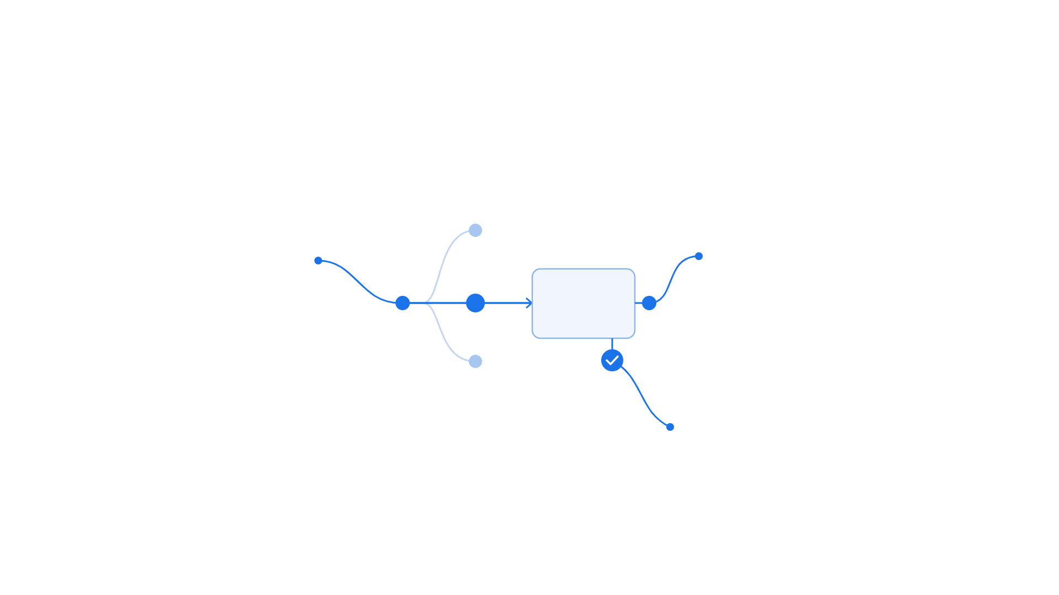
투자자의 의도를 실행으로 연결합니다
Intent
Classification
Slot
Filling
후보 ≤ 3
JSON proposal
요청
규칙 우선 · 추론 후보 ≤ 3
f(x)
operation_ref + arguments
검증 · 호출
AI 함수 라우팅
Schema
Validation
required · type · enum · pattern
Notes:
두 번째는 투자자의 말을 실제 기능으로 연결하는 기술입니다. 이를 에이아이 함수 라우팅이라고 합니다.
쉽게 말해, 요청에 맞는 기능을 고르고, 실행에 필요한 정보를 채우고, 빠진 정보나 잘못된 값이 없는지 확인하는 과정입니다.

Slide 24

Intent
Classification
요청 예시
“삼성전자 최근 한 달
일별 주가 흐름 보여줘.”
요청에 맞는 함수를
선택합니다
현재가 조회
기간별 주가 조회
operation_ref
기업 정보 조회
Rule-first → LLM fallback
needs_inference일 때만 추론
허용 후보 ≤ 3 → operation_ref 1개
단일 후보·인자 계약 충족 시 LLM 생략
앱 조회 추론 경로 · 후보 내부에서만 선택
Notes:
첫 단계는 어떤 기능이 필요한지 고르는 것입니다. 예를 들어 “삼성전자 차트를 보여 줘”라고 하면 차트 조회 기능으로 연결하는 식입니다.
명확한 요청은 정해진 규칙으로 처리합니다. 해석이 필요한 요청은 허용된 기능을 최대 세 개로 좁히고, 에이아이가 그 안에서 기능과 입력값을 제안합니다. 화면의 컨스트레인드 프로포절은 이렇게 정해진 후보 안에서 제안한다는 뜻입니다.

Slide 25

Slot
Filling
요청 예시
“삼성전자 최근 한 달
일별 주가 흐름 보여줘.”
함수에 필요한
인자를 채웁니다
요청 속 정보
arguments · 의미 예시
삼성전자
종목
최근 한 달
조회 기간
일별
조회 주기
bound_arguments
+ argument_contracts
operation_ref + arguments → JSON
확보된 값과 후보별 인자 계약을 함께 전달
함수와 인자를 하나의 구조화 제안으로 생성
Notes:
다음은 기능 실행에 필요한 정보를 채우는 단계입니다. 차트를 조회한다면 어떤 종목인지, 어느 기간을 볼 것인지가 필요합니다. 이런 입력값을 인자라고 합니다.
에이아이는 선택한 기능과 입력값을 제이슨이라는 정해진 데이터 형식으로 제안합니다. 필요한 값이 부족하면 실행 전에 확인합니다.

Slide 26

Schema
Validation
Structured proposal · 주요 필드
operation_ref + arguments
선택한 함수와 실행 인자
AI의 제안을
실행 전에 검증합니다
Allowlist
operation_ref ∈ candidates
Required
required_arguments 누락 검사
Type
string · number · boolean
Enum / Pattern
허용값 일치 · 정규식 검사
App → Backend 이중 검증
validateProposal → Pydantic
검증 통과 → 단일 operation dispatch
실패한 제안은 실행 경로에서 차단
서명된 일회성 plan 확인 후 조회 실행
Notes:
마지막은 실행 전 점검입니다. 이것을 스키마 검증이라고 합니다.
허용된 기능인지, 필요한 입력값이 다 있는지, 숫자를 넣을 곳에 글자가 들어가지는 않았는지, 값이 정해진 조건에 맞는지 확인합니다. 검증을 통과한 호출 하나를 실행하고, 조회 결과를 카드와 차트로 보여 줍니다.

Slide 27
API를 몰라도, 투자 의도만 말하면 됩니다
Intent
Classification
Slot
Filling
후보 ≤ 3
JSON proposal
요청
규칙 우선 · 추론 후보 ≤ 3
f(x)
operation_ref + arguments
검증 · 호출
AI 함수 라우팅
Schema
Validation
required · type · enum · pattern
Notes:
앞의 그래프는 왜 그런 판단을 했는지 기억합니다. 함수 라우팅은 지금 하려는 일을 실제 기능으로 연결합니다.
아테나는 이 두 기술을 연결해 투자자의 경험이 다음 작업으로 이어지도록 돕고자 합니다. 이어서 사업 확장과 수익화 가능성을 말씀드리겠습니다.

Slide 28
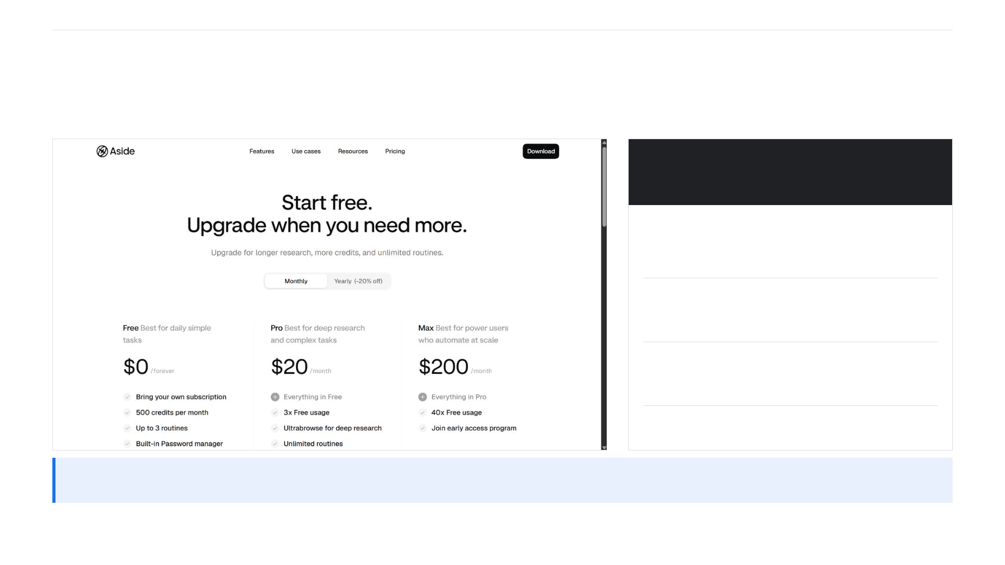
BUSINESS CASE 01 · PRODUCT MONETIZATION
ASIDE
기본 웹 작업에서 리서치·자동화로 기능 확장
Aside는 로그인된 웹사이트를 AI가 직접 조작해 탐색·조사·반복 업무를 수행하는 AI 브라우저입니다.
FREE → PRO · FEATURE EXPANSION
심층 조사·자동화·작업 연결
심층 조사
Ultrabrowse로
심층 리서치 수행
반복 자동화
루틴 무제한으로
반복 업무 자동화
작업 연결
Channels 원격 제어
Cloud handoff로 작업 인계
Free → Pro에서 고급 작업 기능 확장
ATHENA 적용 시사점
기본 투자 작업은 무료로, Pallas 등 고급 기능은 유료 구독의 가치로 연결
Source: aside.com/pricing · Free → Pro 기능 비교 · 2026.09.22
ATHENA · BUSINESS MODEL
Notes:
어사이드는 로그인된 웹사이트를 에이아이가 직접 조작하는 브라우저입니다. 정보 탐색과 조사, 반복 업무를 수행합니다.
기본 작업은 무료로 시작하고, 유료인 프로에서는 심층 조사와 반복 작업 자동화, 원격 제어, 클라우드로 작업을 넘기는 기능까지 이용 범위를 넓힙니다.

Slide 29
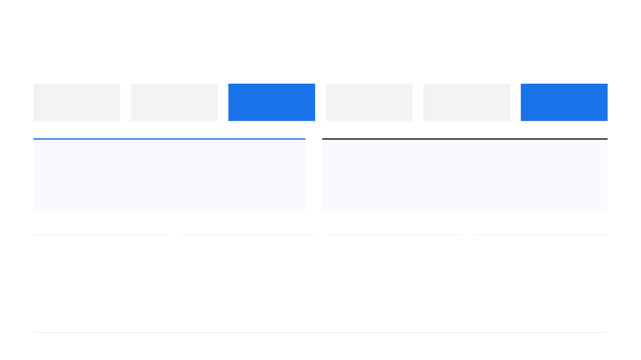
01 · ATHENA 자체 서비스 수익화
기본 기능은 무료로, 고급 기능과 사용량은 유료로
팔라스 이용·알람 개수 확대·그래프 무제한 생성을 유료 구독의 가치로 설계합니다
01
→
02
→
03
→
04
→
05
→
06
무료 진입
핵심 기능 체험
반복 사용
고급 기능 수요
유료 구독 전환
구독 매출
무료 기능으로 사용 습관 확보
유료 기능과 사용량으로 구독 전환
기본 투자 작업을 무료로 제공
알람·그래프 사용량에 기본 한도 설정
팔라스 이용 · 더 많은 알람 · 그래프 무제한
고급 기능을 반복 사용하는 고객의 구독 매출
기본 기능 · 무료
팔라스 · 유료
알람 확대 · 유료
그래프 무제한 · 유료
핵심 투자 기능을 경험
기본 사용량 안에서 이용
유료 구독 고객에게 제공
고급 작업 기능을 구독 가치로
무료 알람 개수에 한도 설정
유료 구독에서 등록 개수 확대
무료 그래프 생성량에 한도
유료 구독에서 무제한 생성
서비스 과금 구상 · 무료·유료 기능과 사용량에 따른 구독 전환
ATHENA 02
Notes:
아테나도 기본 기능은 무료로 제공하겠습니다. 유료 구독에는 팔라스 이용, 알람 개수 확대, 그래프 무제한 생성을 묶겠습니다. 고급 기능과 사용량의 차이로 아테나 자체의 구독 매출을 만들겠습니다.

Slide 30
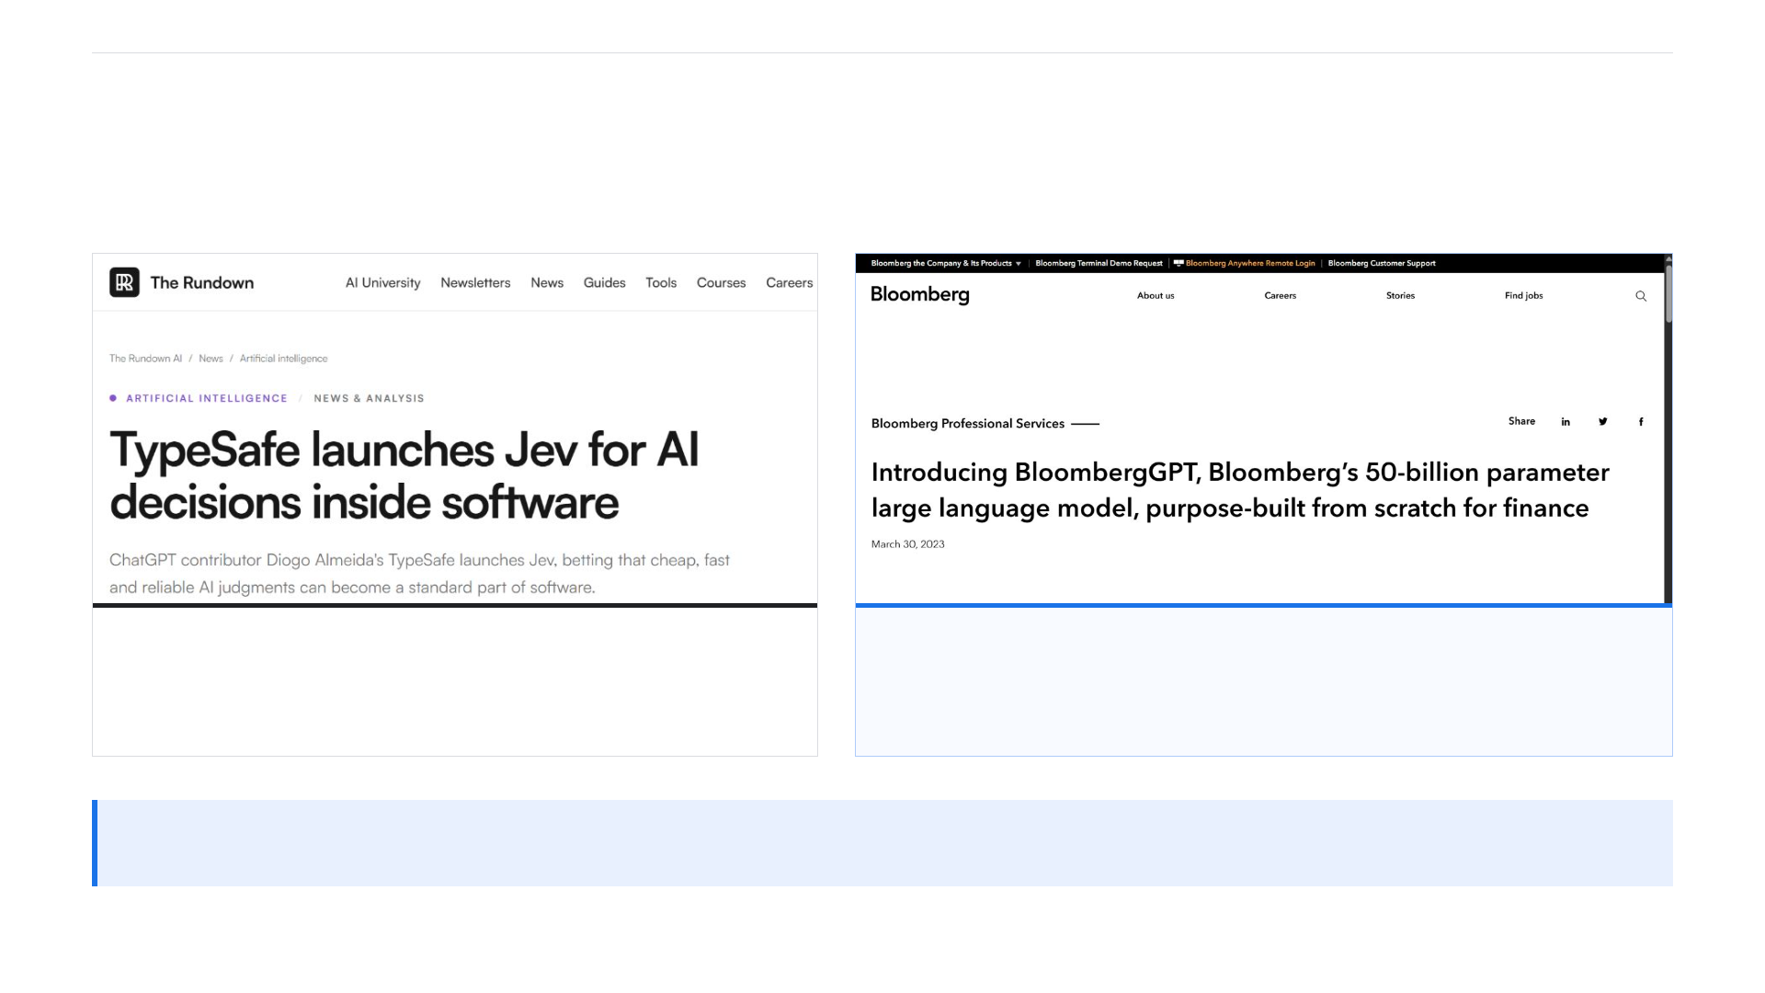
BUSINESS CASE 02 · MODEL DEVELOPMENT
JEV · BLOOMBERGGPT
선택형 모델과 금융 특화 모델의 개발 사례
Jev는 구조화된 의사결정을, BloombergGPT는 금융 업무에 특화한 언어 처리를 보여줍니다.
JEV
BLOOMBERGGPT
Jev는 문맥을 읽고 후보 선택이나 참거짓 판정의
결과와 확률을 반환하는 TypeSafe AI의 의사결정 모델입니다.
BloombergGPT는 금융·일반 데이터를 함께 학습한
500억 파라미터 규모의 금융 특화 언어모델입니다.
ATHENA 적용 시사점
라우팅 모델을 먼저 개발하고, 허용된 금융 데이터가 쌓이면 금융 특화 모델로 확대
Sources: docs.typesafe.ai · arXiv:2303.17564 · 화면: The Rundown / Bloomberg
ATHENA · MODEL DEVELOPMENT
Notes:
자체 모델의 참고 사례로는 제브와 블룸버그 지피티가 있습니다.
타입세이프 에이아이의 제브는 문맥을 읽고 후보를 고르거나 참과 거짓을 판단한 뒤, 결과와 확률을 반환하는 모델입니다. 블룸버그 지피티는 금융 자료와 일반 자료를 함께 학습한 금융 특화 언어 모델입니다. 모델 내부에서 학습으로 조정하는 값인 파라미터가 오백억 개 규모입니다.

Slide 31
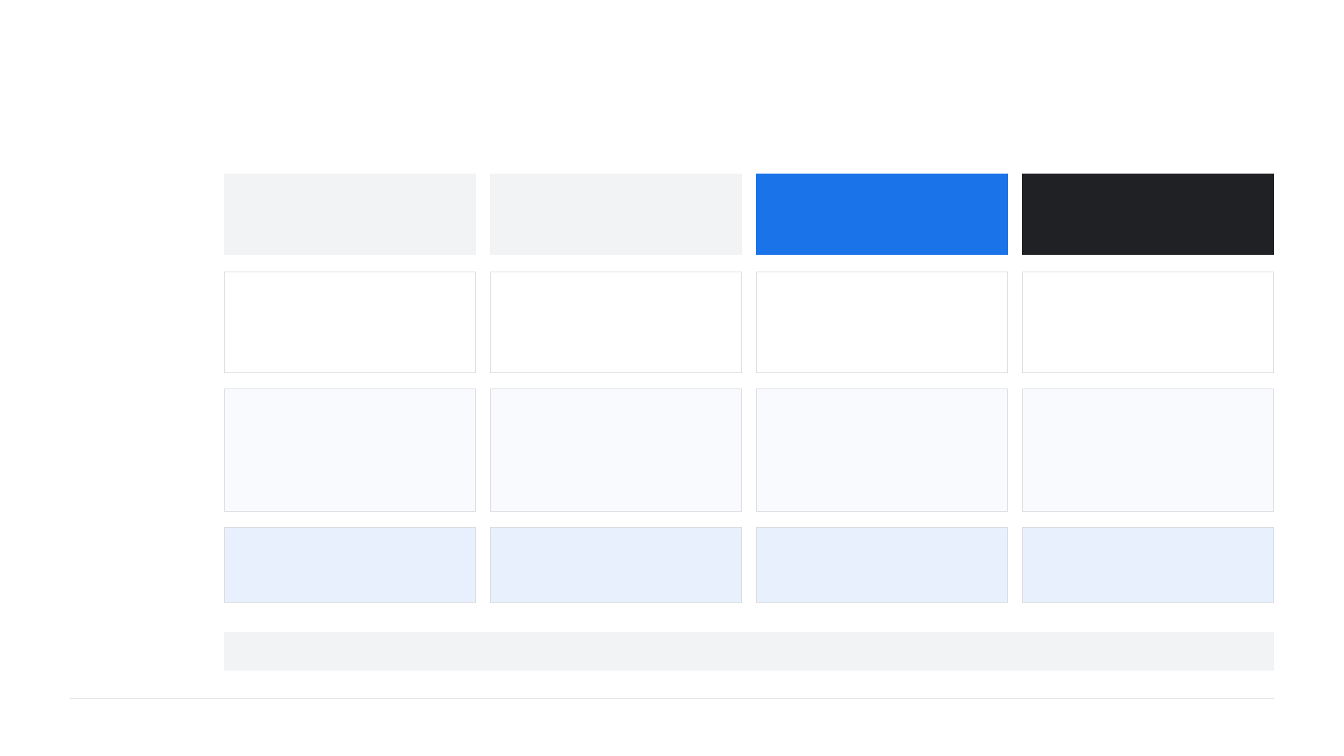
02 · 자체 AI 모델 개발
라우팅 모델을 먼저 만들고, 금융 업무로 고도화
허용된 투자 작업 사례를 정제해 선택형 모델을 개발하고, 데이터 축적 후 금융 특화 모델로 확장합니다
DATA 01
DATA 02
MODEL 01
MODEL 02
데이터 축적
작업 정제·평가
자체 라우팅 모델
금융 파인튜닝
입력 사례
고객 요청과 실행 결과
함수·인자·처리 결과
요청과 함수 선택의 정답
금융 문서와 업무 사례
사용자 수정·채택 기록
성공 및 오류 사례
허용 인자와 타입 조건
검증된 질문과 답변
핵심 개발
학습 동의·이용 권한 확인
오류 수정과 사례 정제
도구 선택·인자 결정 학습
기존 기반 모델 미세조정
목적별 기록 분류
고정 평가셋 구축
선택 정확도와 원가 평가
금융 업무 수행 범위 확대
확보 자산
투자 작업 데이터
학습·평가 데이터셋
Routing Model
Finance Model
선택형 라우팅에서 금융 업무 모델로, ATHENA의 자체 모델 자산 축적
개발 구상 · 라우팅 정확도와 금융 업무 품질을 단계별로 평가
ATHENA 04
Notes:
아테나는 먼저 제브처럼 기능과 입력값을 고르는 자체 라우팅 모델을 개발하겠습니다.
이후 학습이 허용된 금융 자료와 투자 작업 사례가 쌓이면, 기존 기반 모델을 금융 업무에 맞게 추가 학습시키겠습니다. 이를 파인튜닝이라고 합니다. 이 방식으로 처리할 수 있는 금융 업무를 넓히겠습니다.

Slide 32
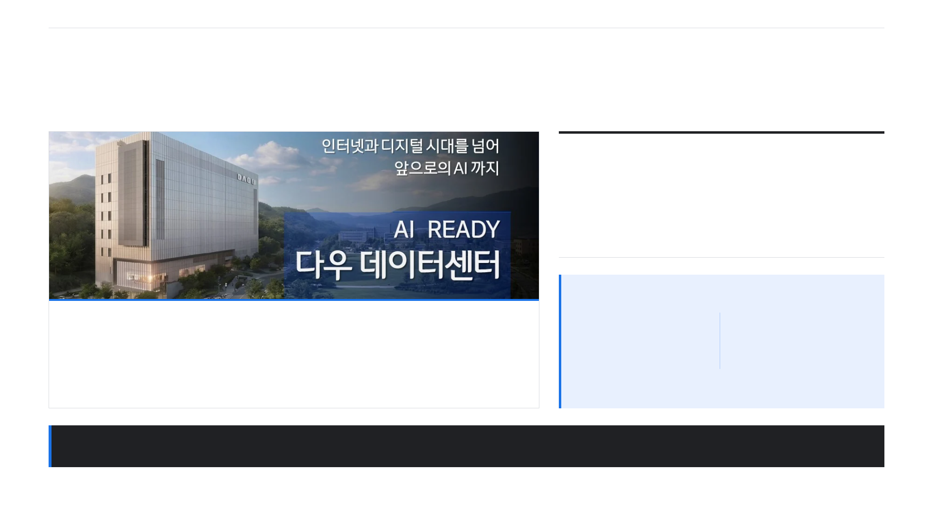
BUSINESS CASE 03 · GROUP INFRASTRUCTURE
DAOU TECH · DAOU DATA · RESCALE
그룹 인프라와 AI·HPC 사업이 함께 확장되고 있습니다
데이터센터 오픈 계획과 AI·HPC 공급 사업에서 ATHENA 연결 가능성을 확인
다우데이타 공식 발표
2025.12.05
Rescale 국내 공급 파트너로
AI·HPC 사업 확대
기업의 AI·HPC 도입과 운영 지원 접점
GPU RESOURCE · PROVIDER & TIMING
다우기술 공식 발표
2026.04.14
공급 주체
ATHENA 연결 기준
2027년 2분기 신규 데이터센터 오픈 계획
AI 인프라 사업 본격 확대
Rescale
GPU Cloud 제공
GPU 서버 확보·가동
일정 확인
공개된 일정은 데이터센터 오픈 시점
ATHENA 적용 시사점
GPU 자원 확보 일정에 맞춰 모델 학습·추론과 API 서빙을 그룹 인프라에 연계
Sources: 다우기술 IDC 공식 발표 · 다우데이타 PR · Rescale GPU Cloud
2027 Q2 · 데이터센터 오픈 계획
Notes:
이를 뒷받침할 그룹 인프라도 있습니다. 다우기술은 이천이십칠년 이분기에 신규 데이터센터를 열 계획입니다.
다우데이타는 리스케일의 국내 공급 파트너로 에이아이와 고성능 컴퓨팅 사업을 확대하고 있습니다. 리스케일은 에이아이 계산에 쓰는 지피유를 클라우드로 제공합니다.

Slide 33
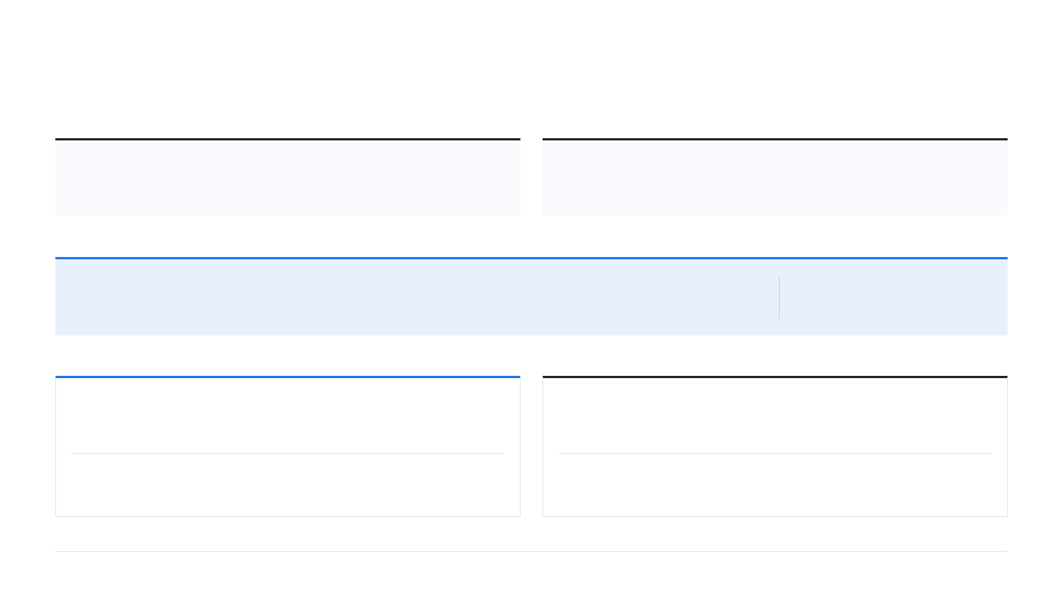
03 · 그룹 인프라·데이터센터 연계
그룹 인프라 위에 금융 AI와 두 수익 경로를 연결
모델 API 사용료는 ATHENA로, 서비스 이용에서 발생한 추가 거래 수수료는 키움증권으로 연결합니다
다우기술
데이터센터 · 운영 기반
다우데이타
AI·HPC 공급 · 기업 고객 접점
2027년 2분기 신규 센터 오픈 계획과 연계
Rescale 공급 파트너십을 통한 외부 자원 연계
↓
GPU 가용 시점에 맞춰 학습·추론 자원 연계
↓
ATHENA
라우팅 모델
금융 특화 모델
API 인증 · 사용량 집계
공통 모델 API
요청에 맞는 도구·인자 선택
금융 데이터 기반 파인튜닝
과금 · 품질 관리
↓
앱 내 이용 · 외부 서비스 연동
↓
투자 작업 지원 · 계좌 서비스 연결
수익 경로 01 · ATHENA
모델 API 사용료
수익 경로 02 · 키움증권
추가 거래 수수료
외부 금융 서비스의 라우팅·금융 모델 API 사용량
ATHENA 이용 → 연결 계좌의 추가 거래 → 수수료
자체 모델을 그룹 인프라 위에서 외부 고객에게 공급
고객 유입과 지속 사용을 증권 서비스 접점으로 연결
수익성 관리: API 매출 − 추론·GPU·데이터·운영비
기여도 관리: 신규·추가 거래 규모와 순수수료
그룹 연계 사업 구상 · 모델 API 사업과 증권 서비스의 수익 경로
ATHENA 06
Notes:
그룹 인프라와 연계해 라우팅 모델과 금융 특화 모델을 에이피아이로 제공하는 사업을 추진하겠습니다. 다른 서비스에서도 이 모델을 연결해 쓸 수 있게 하겠다는 뜻입니다.
이를 통해 아테나는 모델 사용료를 얻고, 키움증권은 추가 거래에서 발생하는 수수료를 얻는 구조로 확장하겠습니다.

Slide 34
ATHENA
투자자의 말이 작업으로 이어지는 공간
Notes:
아테나는 일반 투자자가 개발 부담 없이 자신의 판단에 집중하도록 돕는 대화형 차세대 에이치티에스를 지향합니다.
투자자의 말이 조사와 기억, 감시와 검증으로 이어지는 공간을 만들겠습니다. 그리고 그 과정의 가치를 금융 에이아이 사업으로 확장하겠습니다. 감사합니다.

